Slide 1
オンライン会議＠TEAMS
の業務の流れとその対応

Slide 2
20人程度のオンライン「会議」の流れ
【各部会の会議を想定】
1ヶ月程度前
3営業日前
15分前
０分前
会議日程の調整
議題の送付
会議URLの連絡
Teamsの
会議立ち上げ
こちらの準備ができ次第、
ロビーから入室
会議全景が映るカメラと、事務局端末のカメラの二台体制で切り替えていく予定
資料の共有は、会議事務局でのみ実施したほうがスムーズにはなる
事前にできていれば資料もメール等で配布しておく
（ただ、他の出席者からの資料の共有があるか確認しておく）
20名程度の参加者の多い会議であれば、議題と進行を明確にして、誰が発表するのか事前に決めておくとスムーズになる （順番に意見確認のために振っていく）
リアル参加とオンライン参加が両方ある場合には、会議スタート時にリアルにはどの方が参加しているか伝える。→全景カメラでリアル参加者は顔を見せてもらう
議決 手を挙げる （冒頭に練習 事務局）

Slide 3






20人程度のオンライン「会議」
会議会場
各社からの参加
入室確認など
議長
事務局
会場参加者
事務局が、随時資料を共有
:
全景カメラ

Slide 4
20人程度のオンライン「会議」の当日
事前
15分前にTeamsを立ち上げる
次ページの「開始スライド」を画面共有して立ち上げておく
会議の参加者が入ってきたた、随時、入室させておく
0分に会議をスタート
共有スライドを切って、事務局から案内スタート
最初に参加者の確認を行う。
  オンライン参加の方はモニタで顔が見えるので、一言挨拶してもらう。会場参加の方は、それぞれにカメラがあるわけではないので、全景のカメラで全体を映しつつ、皆様に一言挨拶していただく。
議決準備
  議決は、「手を挙げる」機能で行うため、最初に、オンライン参加の方全員で「手を挙げる」練習を行う
発言者のコントロール
  事務局の方から、次は○○さんと当てていく。（一斉にしゃべると混乱するため）
  （リアル会場にいて、顔が映らない発言者は名乗る）
会議終了
  事務局から終了の挨拶をして、終了スライドを画面共有する
  5分後に会議室を終了する
開始
案内
会議
終了

Slide 5
オンライン
会議開始時用
スライド
会議名
会議は、以下の時刻よりスタートします。
14:00
会議がスタートするまでは、
音声をミュートにしてお待ち下さい。

Slide 6
オンライン
会議終了時用
スライド
会議名
本日の会議は終了しました。
会議室から、ご退室ください。
なお、5分後には会議室を閉じますので
自動で退室となります。

Slide 7

練習してみよう！〜大人数会議
会議室
ホスト
商工会議所から遠隔参加
事務局
会議の登録
会議の招待
開始スライド立ち上げ
参加者承認
会議スタート
資料共有
議決（挙手）
会議終了宣言
終了スライド
会議終了
参加
資料共有
議決
退出
参加
議決
退出
参加
議決
退出
(ハウリング体験)

Slide 8

オンライン会議の注意事項
人数が多い会議では、みんなが一斉に話すのは難しい。
司会役を決めて、発言者を指名していく。あらかじめ発表順など式次第を決めておきたい。
決議を取るときは「手を挙げる」機能を使う
  挙手機能は あくまで投票・決議のときだけとする
あらかじめ会議に必要なファイルは用意しておく
  できれば、事前に送付して共有しておくのもよい
資料を共有する場合は、該当するアプリケーションだけにする
  デスクトップ共有すると、余計な資料名などが見えてしまうことも
  （あらかじめデスクトップは整理しておくこと）
録画する場合は、あらかじめ相手の許可をとること
【参考情報】
ホワイトボード機能が使えると議論しやすい
  （ただ、タブレット・タッチペンでないと使いにくいかもしれない）
メモ機能

Slide 9
② オンライン経営相談＠ZOOM
の業務の流れとその対応

Slide 10
オンライン「経営相談」の流れ
【事前】
2営業日前
オンライン
経営相談
申し込み
相談者の調整
経営相談日時の
確定の連絡
リマインド
経営相談用の
URLの送付
申し込みは、
2営業日前までに
2営業日前に経営相談URL
を送ることを連絡
オンライン相談の
注意事項も伝える
返信がなければ、
前日にも確認を行う
(当日すっぽかされないために）
【当日】
5分前
0分前
Zoomの
会議立ち上げ
こちらの準備ができ次第、ロビーから入室
経営相談
スタート
終了
申込者が入ってくると
ロビーで待機となる
次回予約等の確認
会議を終了して退室

Slide 11

練習してみよう！〜経営相談
１：１ で随時接続していこう
会議室
ホスト
商工会議所から遠隔参加
事務局
スマホで
会議の登録
会議の招待
参加者承認
経営相談スタート
資料共有
相談終了
参加
資料共有
退出
参加
退出
参加
退出

Slide 12
オンライン経営相談の注意事項
予約していた事業者が忘れていて来ないことがある
  事前のリマインドをしっかりする
相談内容に対応してあらかじめ必要なファイルは用意しておく
  必要であれば、事前に事業者に送付して共有しておくのもよい
ホワイトボード機能が使えると相談しやすい
  （ただ、タブレット・タッチペンでないと使いにくいかもしれない）
資料を共有する場合は、該当するアプリケーションだけにする
  デスクトップ共有すると、余計な資料名などが見えてしまうことも
  （あらかじめデスクトップは整理しておくこと）
録画する場合は、あらかじめ相手の許可をとること

Slide 13
③ オンラインセミナー@ZOOM
の業務の流れとその対応

Slide 14
オンライン「セミナー」の流れ
【事前】
○月前〜
3営業日前
セミナー
企画
セミナー
広報
Web申し込み
スタート
セミナー
連絡
直前の
参加申込は
随時対応
資料とセミナーURL
資料とセミナーURL
申し込み時に,3日前に
資料とセミナーURLを
送ることを連絡
【当日】
30分前
15分前
0分
Zoomの
会議立ち上げ
Zoomの
待合室から入室させていく
(随時)
セミナー
スタート
セミナー
終了
申込者が入ってくると
ロビーで待機となる
案内のパワーポイント
を流していく(自動再生で）
遅刻しての参加者を
随時入室させていく
アンケートのURLを伝えて、
その場で回答してもらい
終わった人から退室

Slide 15
事前の調整事項（講師との確認）
講師との調整
  場所：町田商工会議所に来所いただきセミナーを実施
  端末：基本的には町田商工会議所の端末で実施
    講師端末で実施する場合はTeamsの利用状況を確認する
  資料：資料配布の有無の確認
    デジタルデータとして配布されるのは困ると言われることも
    （紙配布郵送を検討するか？）
  以下機能を使うのか確認
    アンケート機能
      事前にアンケートの内容ももらって設定する
    チャット機能
    ブレイクアウトルーム機能

Slide 16
当日の運営と注意事項
事前
30分前Zoom立ち上げ
  講師の操作などを事前に確認
15分前入室開始
  自動スライドショーで事前の案内を告知
  名簿を確認しつつ、入室を進めていく
  (事務局2)名前の確認、申込み名と参加名が違えば、チャット等で、変更を依頼
セミナースタート
  (事務局1)司会が挨拶、講師紹介
  講義スタート
    休憩は講師の方でとってもらう
    ２時間のセミナでは２回くらい取ることが多い 40分弱で休憩
質疑
  チャットの場合など、質疑がすぐに出ない場合が多い
  あらかじめ質疑は、随時チャットで募集しておく(講師からも伝えてもらう）
  チャットの内容を講師が確認して、質疑に答える
  （事務局が、質疑の内容をパワポに貼り付けて、次の質問、と表示する形態もある）
終了・アンケート
  チャットでURLを送付、アンケート終了次第退室くださいと司会が案内
  ある程度の時間が経って、まだ残っている受講生がいる場合は、そのまま退室させる
  会議終了
開始
質疑
終了

Slide 17






当日の端末と担当
司会(最初、最後）
トラブル時に
講師や受講生に連絡
受講者の入退室管理
受講生側立場からトラブルあれば事務局1に連絡
講師確認端末
ホスト
共同
ホスト
共同
ホスト
講師
事務局1
事務局2
講師操作端末
セミナー室で対応
自席で対応
受講者
視聴者から
パネリストは見える

Slide 18



練習してみよう！〜セミナー
会議室
商工会議所から
遠隔参加
ホスト
共同
ホスト
共同
ホスト
受講生
事務局1
講師
事務局2
受講生
会議の登録
会議の招待
参加者承認
共同ホストに
セミナスタート
資料共有
投票機能
チャット対応
ブレイクアウトルーム
セミナ終了
参加
共同ホストになる
セミナスタート
資料共有
チャット対応
ブレイクアウト
退出
参加
共同ホストになる
受講生承認
チャット対応
ブレイクアウト
退出
参加
投票
チャット
グループワーク
退出

Slide 19
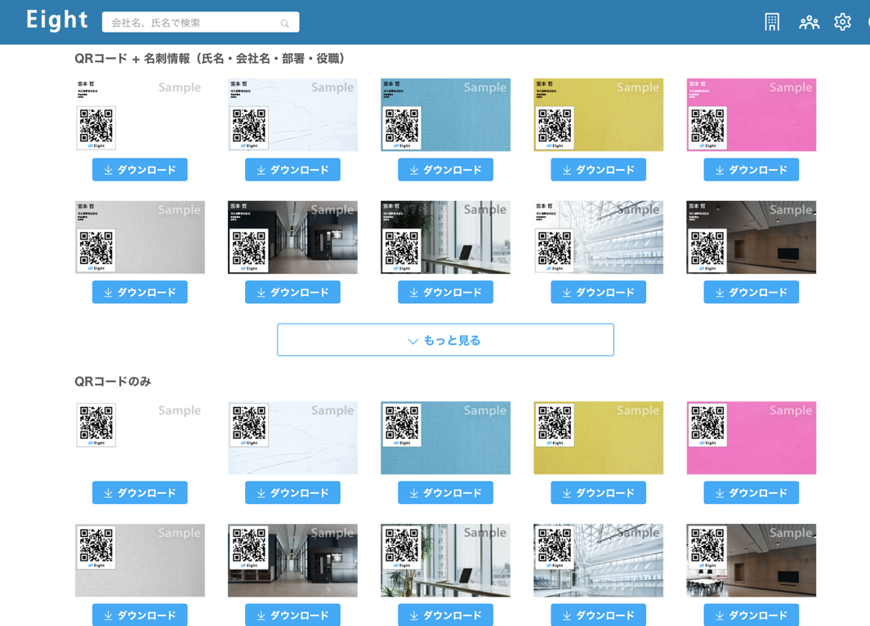
参考：オンライン名刺交換
名刺管理サービスEightでは、Zoomなどのオンライン名交換用の背景画像が用意されている。

Slide 20
オンラインでより伝えるには
オーバーアクションで
  仏頂面になりがちなので、うなずきは大きく
  OKの場合は アクションで！
  資料をみせる場合は、なるべく大きな文字の資料で
議題を明確に
  箇条書きでも文書を用意しておこう
  事前に送っておこう
  時間を決めておこう (普段より短めに）
使う資料はあらかじめ用意しておこう
  ファイルを開いておけばスムーズ
  個々のホームページを見せたい場合は、あらかじめURLリスト用意
  ブラウザで開いて、相手にもチャットで送っておくと良い
  必要に応じて動画を用意
    商品やサービスの説明なら、説明動画をあらかじめ作っておいてもいい。

